Slide 1



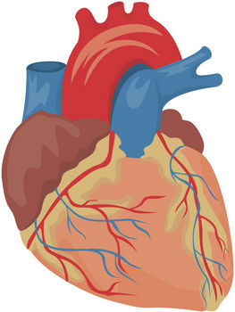

Θωρακικός πόνος και παθολογία καρδιάς
Γεώργιος Λάζαρος
Καρδιολόγος, Διευθυντής ΕΣΥ
Α’ Πανεπιστημιακή Καρδιολογική Κλινική ΕΚΠΑ
Ιπποκράτειο Γ. Ν. Αθηνών

Slide 2
Αίτια θωρακικού πόνου καρδιακής αιτιολογίας
Οξύ στεφανιαίο σύνδρομο
Οξεία περικαρδίτιδα
Οξεία μυοκαρδίτιδα
Οξύ αορτικό σύνδρομο
Οξεία πνευμονική εμβολή

Slide 3
Οξύ στεφανιαίο σύνδρομο

Slide 4
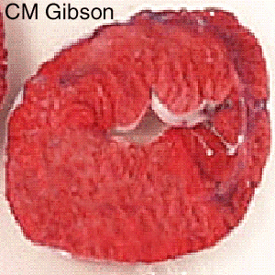
ΑΜΙ

Slide 5
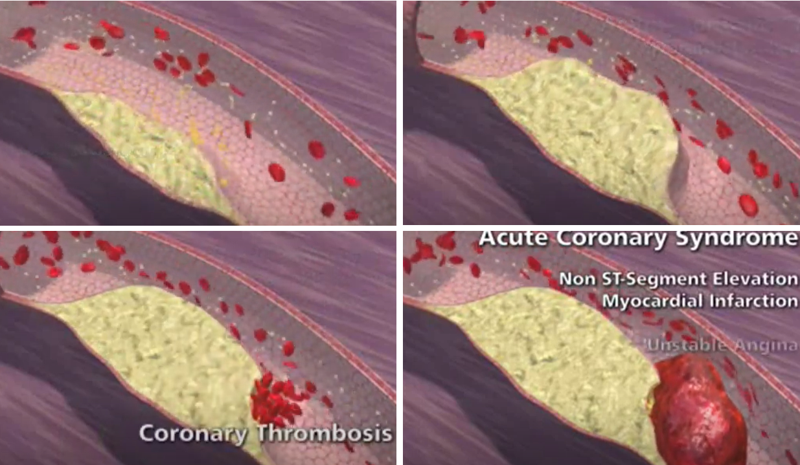

Slide 6
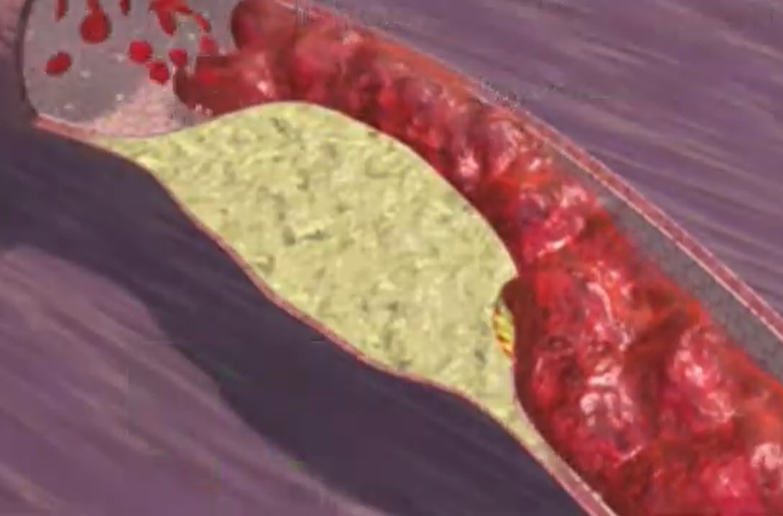

Slide 7
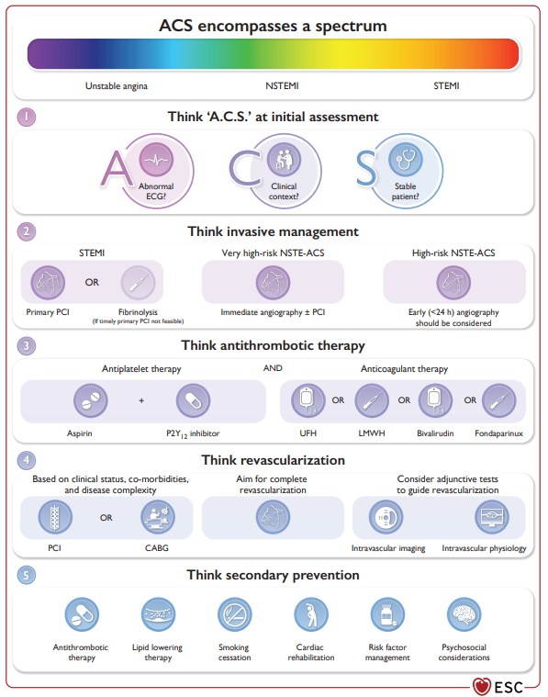

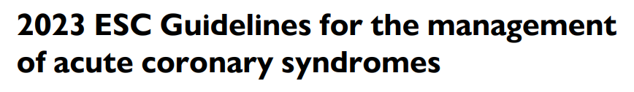
Abnormalities or evidence of ischaemia, taking a targeted clinical history to assess the clinical Context of the presentation, and carrying out a targeted clinical examination to assess for clinical and haemodynamic Stability. Based on the initial assessment, the healthcare provider can decide whether immediate invasive management is required.

Slide 8
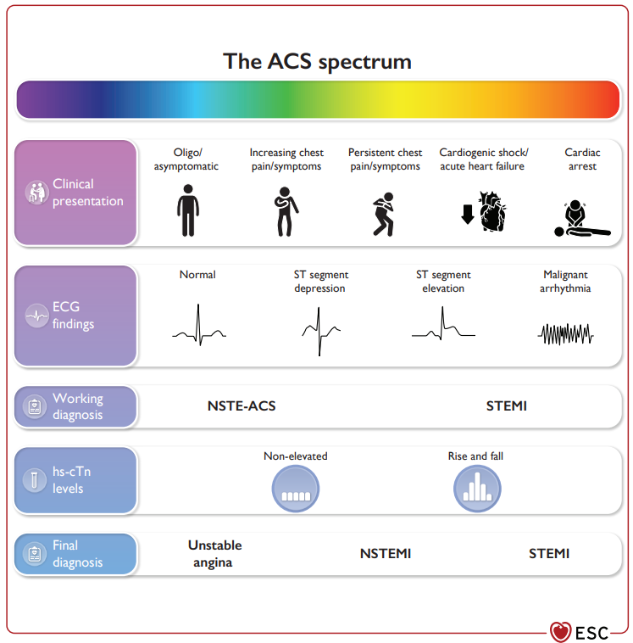

Slide 9
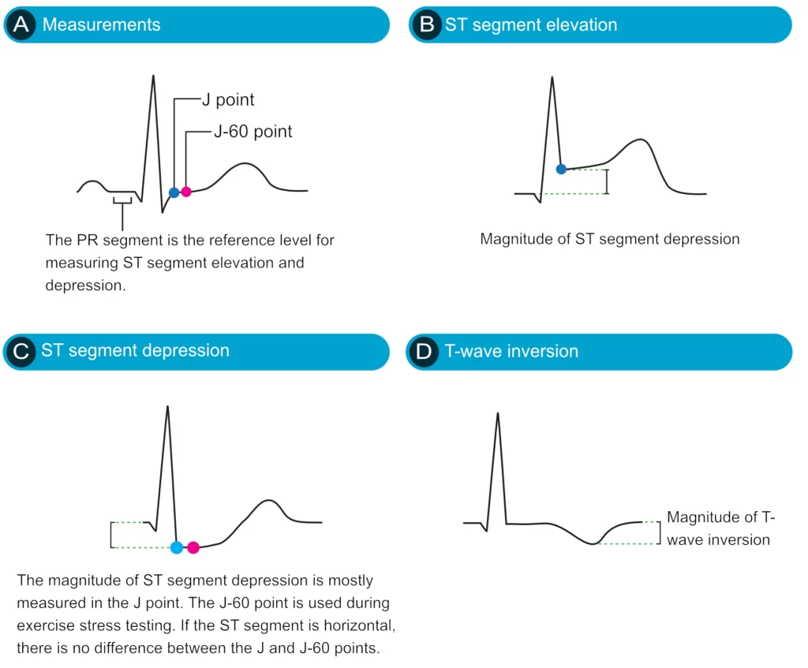
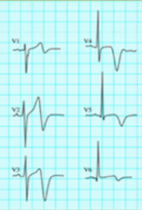

Slide 10
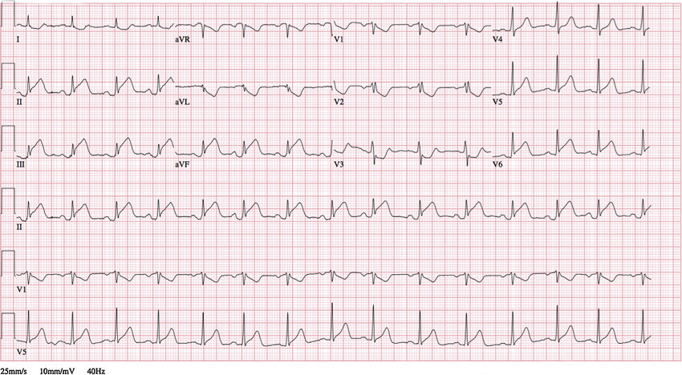
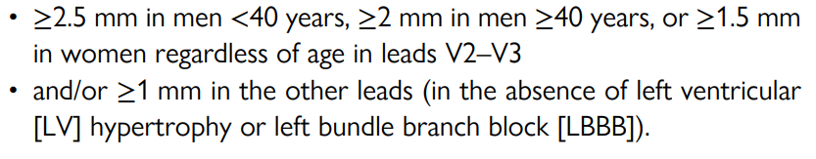
New ST elevation at the J-point in at least two contiguous leads:

Slide 11
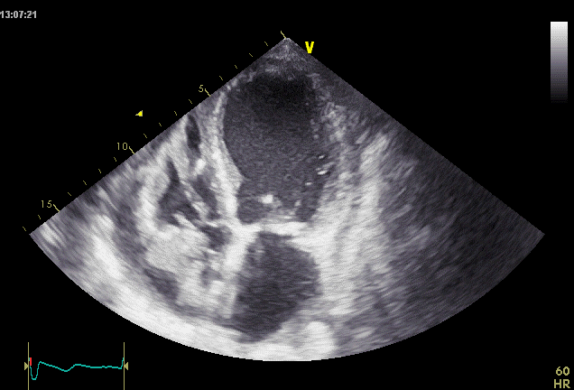
Ηχωκαρδιογράφημα

Slide 12
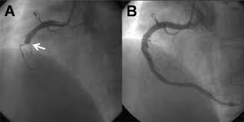

Slide 13
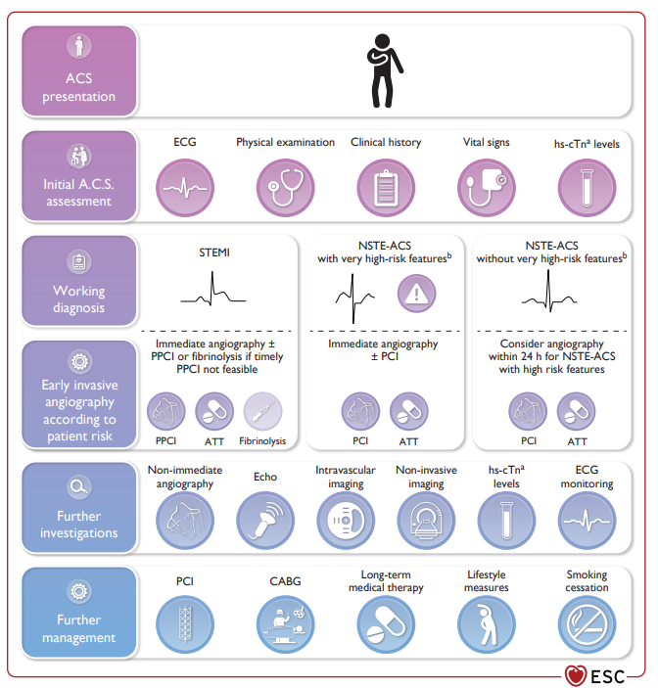

Slide 14
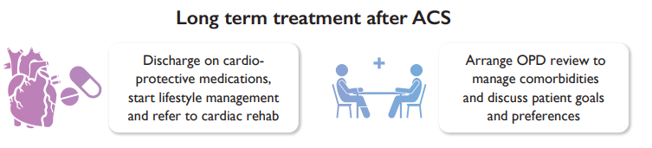

Slide 15
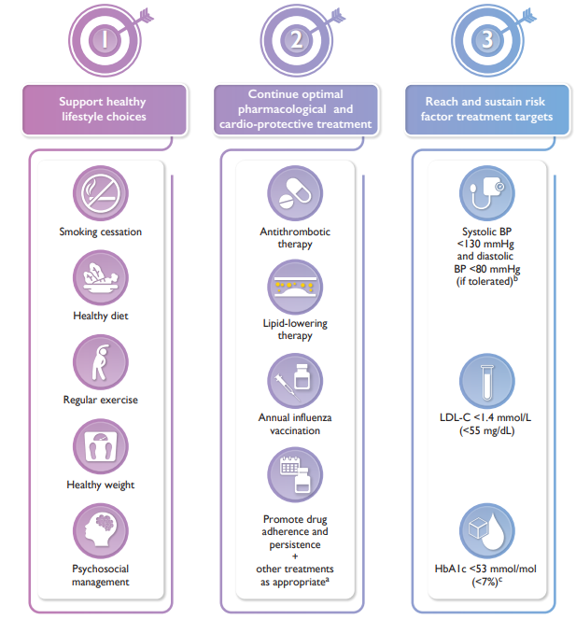

Slide 16
Οξεία περικαρδίτιδα

Slide 17
Διαγνωστικά κριτήρια οξείας περικαρδίτιδας
Η διάγνωση της οξείας περικαρδίτιδας
τίθεται όταν υπάρχουν 2 από τα παρακάτω
κριτήρια:
Τυπικό θωρακικό άλγος
Ήχος περικαρδιακής τριβής
Ενδεικτική ηλεκτροκαρδιογραφική εικόνα (τυπικά
ανάσπαση του ST διαστήματος με κατάσπαση του PR
διαστήματος
Νεοεμφανιζόμενη ή αυξανόμενη σε ποσότητα περικαρδιακή συλλογή
*Αύξηση της CRP και απεικόνιση θεωρούνται επιβεβαιωτικά κριτήρια
Circulation 2010;121:916-928.

Slide 18
Κλινικό φάσμα νόσων περικαρδίου
1. Οξεία ιδιοπαθής περικαρδίτιδα
2. Ειδικές μορφές περικαρδίτιδας
δευτεροπαθείς σε:
Υποτροπιάζουσα περικαρδίτιδα
Καρδιακός επιπωματισμός
Συμπιεστική περικαρδίτιδα
Νεφρική Ανεπάρκεια
Φυματίωση
Νεοπλάσματα
Αυτοάνοσα νοσήματα
Μετεμφραγματική
Σύνδρομο μετά Περικαρδιοτομή
Μετατραυματική
Αορτικό διαχωρισμό
Ενδοκρινολογικά νοσήματα
Ακτινοβολία
Φάρμακα - Τοξίνες
N Engl J Med 2004;351:2195-202.
Eur Heart J 2004;25:587-610.

Slide 19

Χαρακτήρες θωρακικού άλγους
Ο πόνος συνήθως εντοπίζεται οπισθοστερνικά ή στην αριστερή προκάρδια χώρα και μπορεί να ακτινοβολεί στο χείλος του τραπεζοειδούς μυός και στον τράχηλο και να έχει πιεστικό και καυστικό χαρακτήρα, υποδυόμενος τον πόνο του εμφράγματος.
Δεν αντανακλά στα άνω άκρα σε αντίθεση με τον ισχαιμικό πόνο.

Slide 20
Ένδειξη υπέρ της περικαρδίτιδας αποτελεί το γεγονός ότι ο πόνος συχνά επιδεινώνεται με την ύπτια θέση, το βήχα, τη βαθιά εισπνοή και την κατάποση και υποχωρεί με την καθιστική θέση και το σκύψιμο προς τα εμπρός.

Slide 21

Ακρόαση
Ο περικαρδιακός ήχος τριβής είναι το παθογνωμονικό κλινικό εύρημα της οξείας περικαρδίτιδας. Ο ήχος αυτός είναι ένας ήχος τραχύς, υψηλής συχνότητας που με τον κριγμώδη ήχο που παράγεται από το πάτημα φρέσκου χιονιού.
Αν και πιστεύεται ότι ο ήχος αυτός παράγεται από την τριβή της τραχιάς περικαρδιακής και επικαρδιακής επιφάνειας, περικαρδιακός ήχος τριβής μπορεί να ακουστεί και επί παρουσίας μικρής ή μεγάλης ποσότητας περικαρδιακού υγρού.

Slide 22
Συχνά είναι παροδική.
Ακροάται ευκολότερα με το διάφραγμα του στηθοσκοπίου, στο κάτω αριστερό χείλος του στέρνου, κατά την πλήρη εκπνοή, με τον ασθενή καθιστό και με κλίση του σώματος προς τα εμπρός.
Η περικαρδιακή τριβή συνδέεται άμεσα με τον καρδιακό κύκλο. Η υπεζοκωτική τριβή μόνο με την αναπνοή.

Slide 23
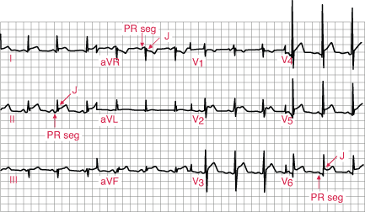
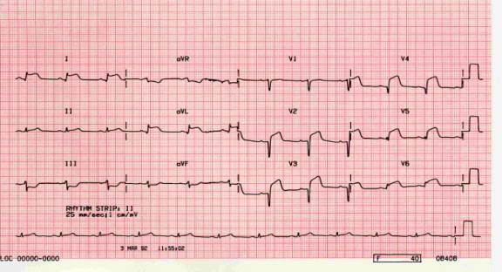
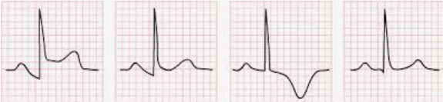
Ηλεκτροκαρδιογράφημα
Οξεία περικαρδίτιδα ΟΕΜ
ΣΤΑΔΙΟ Ι:↑ST με το κοίλο προς τα πάνω: I, II, aVL, aVF, V3-V6 / ↓ ST: aVR και συχνά V1
Απόκλιση του PR διαστήματος με φορά αντίθετη από εκείνη του επάρματος P
ΣΤΑΔΙΟ ΙΙ: ΠΡΩΙΜΟ: Επάνοδος του ST στην ισοηλεκτρική γραμμή
ΟΨΙΜΟ: Επιπέδωση και αρχική αναστροφή των επαρμάτων T
ΣΤΑΔΙΟ ΙΙΙ: Γενικευμένη αναστροφή των επαρμάτων Τ – *ΔΔ με οξύ στεφανιαίο σύνδρομο
ΣΤΑΔΙΟ ΙV: Επάνοδος του ΗΚΓραφήματος στην αρχική του μορφή

Slide 24
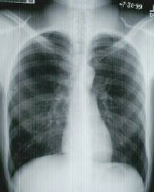
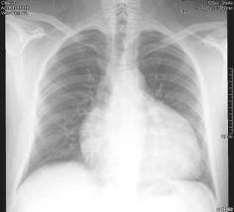
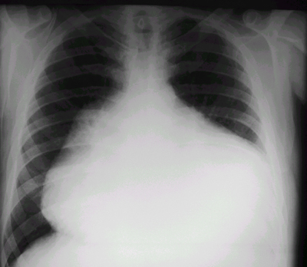
Περικαρδιακή συλλογή υγρού

Slide 25
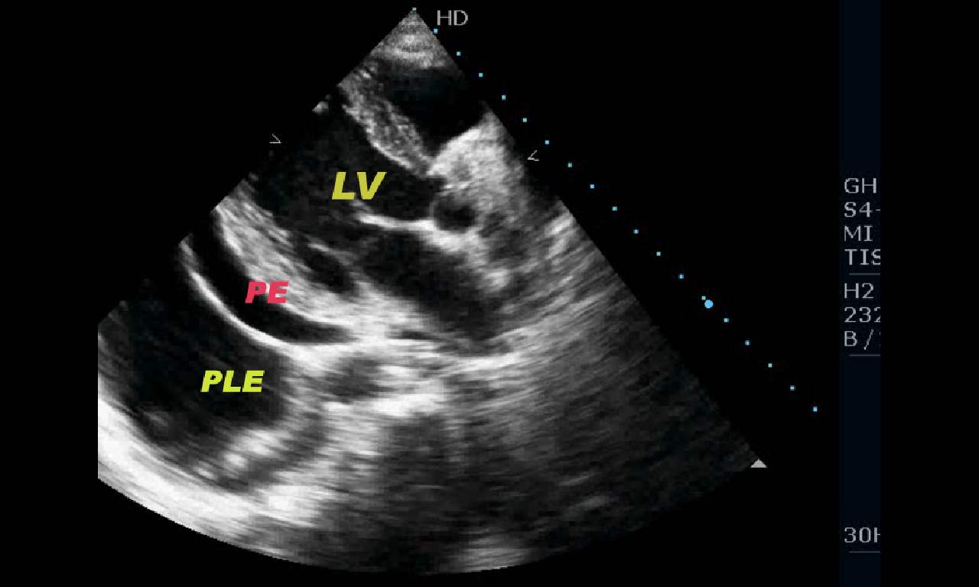
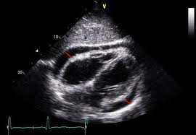
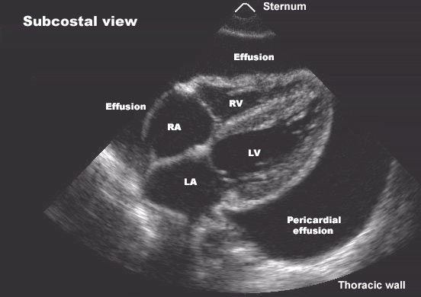

Slide 26
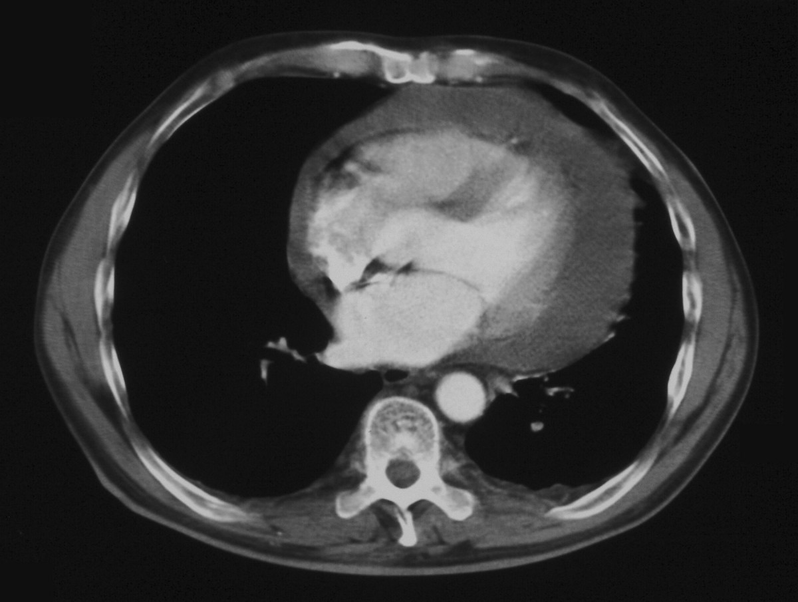
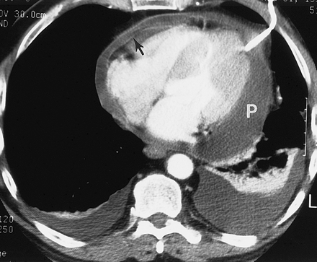
CT

Slide 27
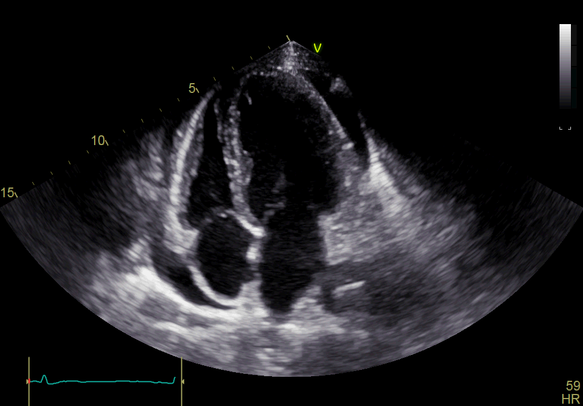
Ηχωκαρδιογράφημα

Slide 28
Οξεία μυοκαρδίτιδα

Slide 29
Ο όρος οξεία μυοκαρδίτιδα αναφέρεται στη φλεγμονώδη προσβολή της καρδιάς που οφείλεται σε λοιμώδη ή μη λοιμώδη αίτια και αναδεικνύεται με καθιερωμένα ιστολογικά, ανοσοϊστοχημικά και ανοσολογικά κριτήρια.
Eur Heart J 2013:34:2636-48.
J Am Coll Cardiol 2016;68:2348=2364

Slide 30
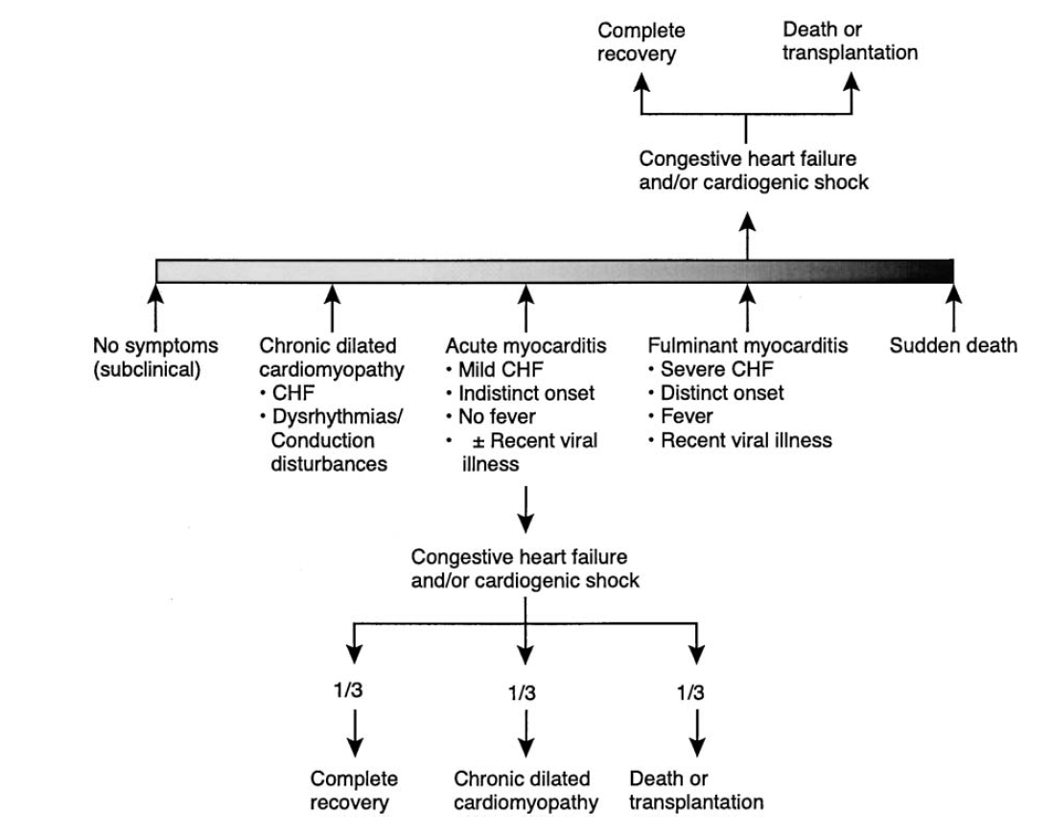

Κλινικό φάσμα οξείας μυοκαρδίτιδας
Crit Care Clin 2003;19:365-391.

Slide 31
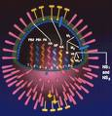
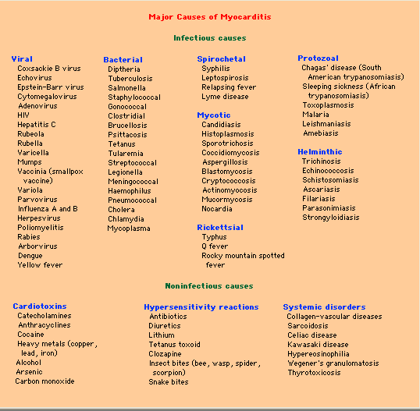
Αίτια μυοκαρδίτιδας
Medical Microbiology and Immunology 2004;193:1432.

Slide 32
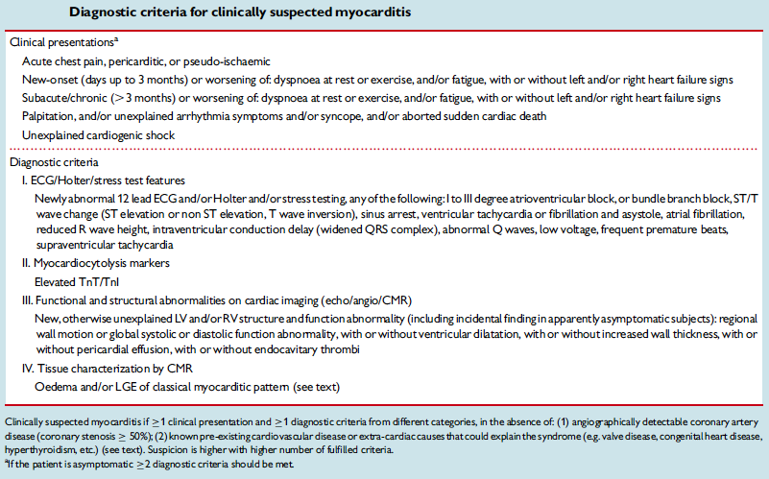

Eur Heart J 2013;34:2636-2648.
Notes:
Στα 3 από τα 4 κλινικά σενάρια οι κοιλιακές αρρυθμίες αποτελούν κεντρική συνιστώσα

Slide 33
ΗΚΓ
Μη ειδικά ευρήματα
Ανάσπαση του ST διαστήματος σε 2 διαδοχικές απαγωγές (54%)
Αναστροφή των Τ (27%),
Διάχυτες κατασπάσεις του ST (18%),
Παθολογικά επάρματα q (18% to 27%).
Παθολογικά επάρματα q, LBBB και QRS>120ms συνδυάζονται με αυξημένη θνητότητα.
Eur J Heart Fail 2011;13:398–405.

Slide 34
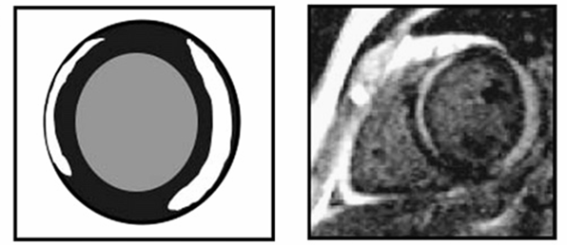
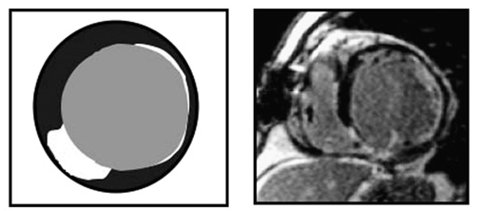
Φλεγμονή, οίδημα, νέκρωση
Αναδεικνύεται από το οίδημα και LGE
Μυοκαρδίτιδα
Έμφραγμα μυοκαρδίου
JACC 2009;53:1475–1487.
Eur Radiol 2007;17:2211-2217.

Slide 35
Πρόγνωση
Αυτόματη ανάρρωση παρατηρείται στο 57% των περιπτώσεων εντός 2-4 εβδομάδων.
Η πρόγνωση είναι άριστη σε ενήλικες με λεμφοκυτταρική μυοκαρδίτιδα με ήπια συμπτώματα και διατηρημένο κλάσμα εξώθησης.
Μετάπτωση σε διατατική μυοκαρδιοπάθεια παρατηρείται σε ποσοστό 14-52% (μέσος όρος 20% τα επόμενα 3 χρόνια).
Eur Heart J 2008;29:2073-2082.
Prog Cardiovasc Dis 2010;52:274–288.

Slide 36
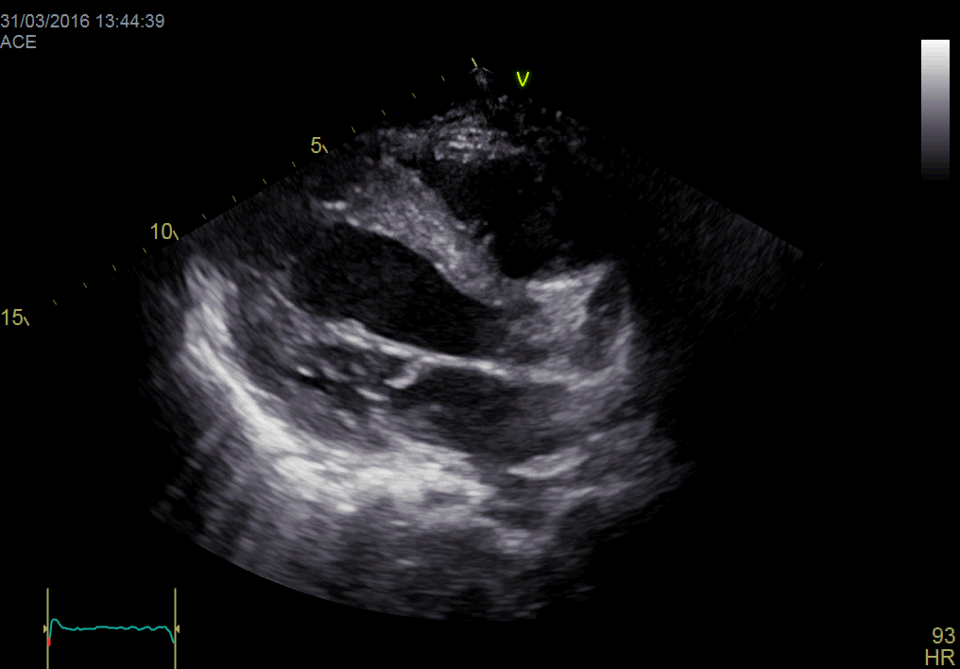
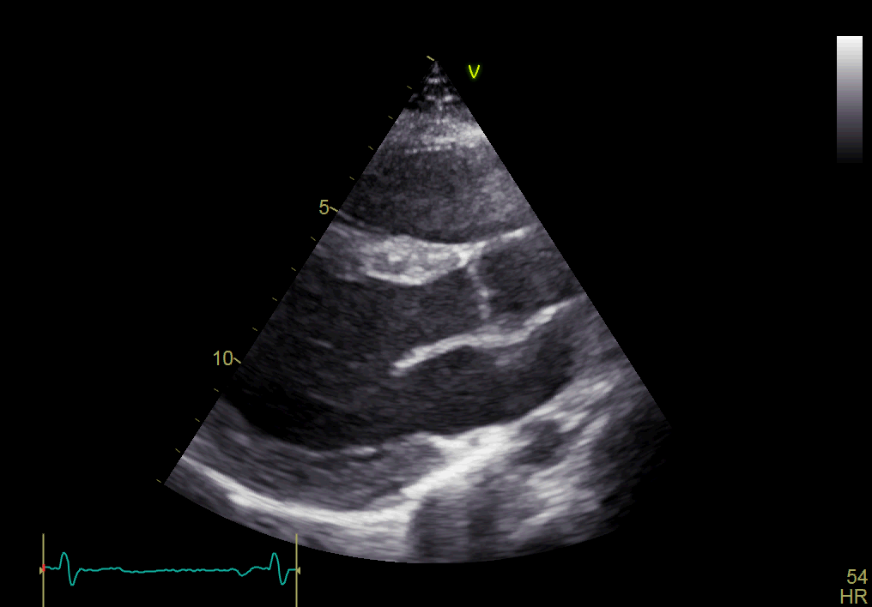
Ηχωκαρδιογράφημα

Slide 37
Οξύ αορτικό σύνδρομο

Slide 38
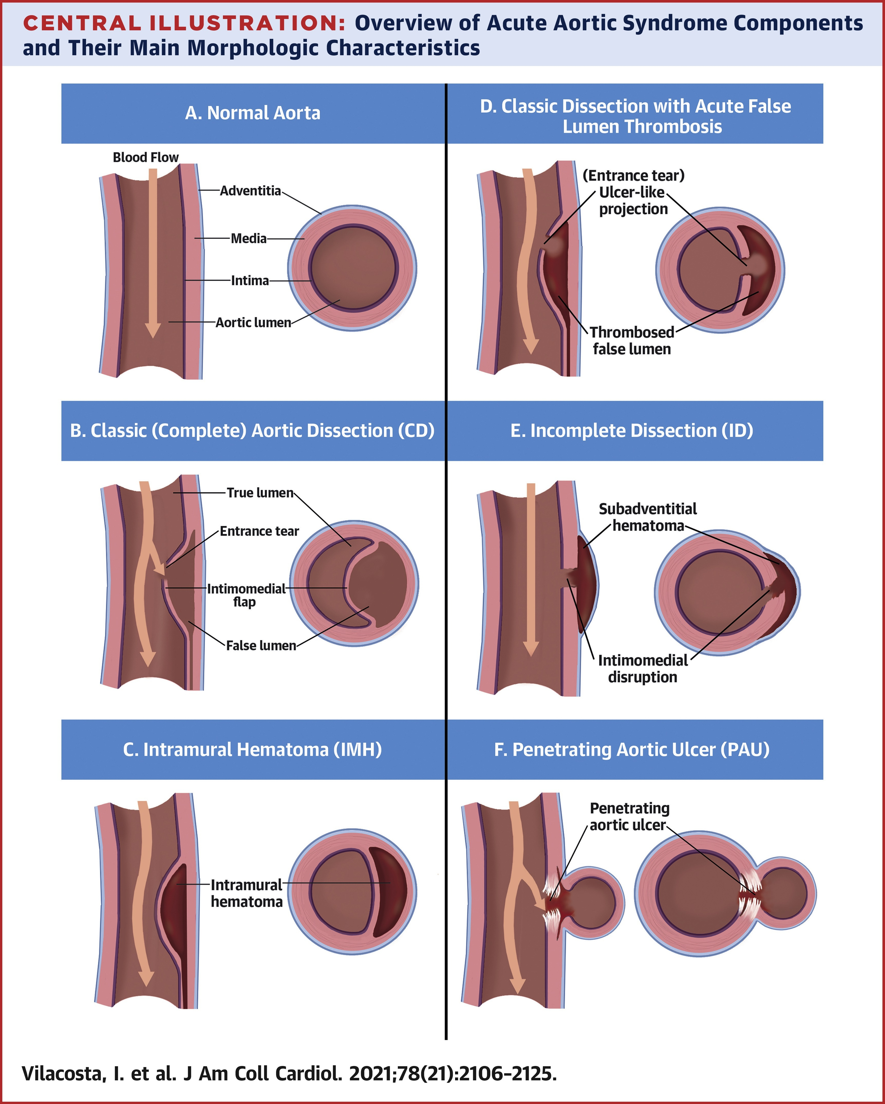

Slide 39
Συμπτώματα
Πόνος: Είναι το πιο συχνό σύμπτωμα και έχει απότομη έναρξη, χαρακτήρες σχισίματος ή σαν μαχαιριά με σταδιακή μετατόπιση. Εντοπίζεται στο πρόσθιο θωρακικό τοίχωμα στον διαχωρισμό τύπου Α, ενώ στον διαχωρισμό τύπου Β εντοπίζεται στην ράχη ή την αριστερή οπισθοπλάγια θωρακική χώρα. Λιγότερο συχνές εντοπίσεις του πόνου είναι στην κοιλιά και υποδεικνύουν συμπτώματα υποάρδευσης του εντέρου. Τυπικά, ο πόνος είναι έντονος και ο ασθενής ζητά ιατρική βοήθεια, περιγράφοντάς τον ως τον χειρότερο πόνο που έχει νοιώσει ποτέ.
Συγκοπή: Εμφανίζεται στο 5-10% των ασθενών και υποδηλώνει συχνά την παρουσία διαχωρισμού τύπου Α και χειρότερη πρόγνωση
Υπέρταση: Εμφανίζεται στο 70% των ασθενών με διαχωρισμό τύπου Β, αλλά μόνο στο 25 % των ασθενών με διαχωρισμό τύπου Α, και συχνά είναι ανθιστάμενος στην φαρμακευτική αγωγή .
Περιφερικές αγγειακές επιπλοκές: Συμβαίνουν στο 30-50% των περιπτώσεων και ανάλογα με τον κλάδο της αορτής που προσβάλλεται, μπορεί να εκδηλωθεί ως νευρολογική βλάβη, παραπληγία/παραπάρεση, κώμα, υπόταση, ισχαιμία των άνω/κάτω άκρων ή των σπλάχνων της κοιλιάς.

Slide 40
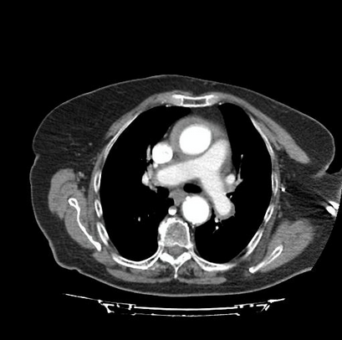
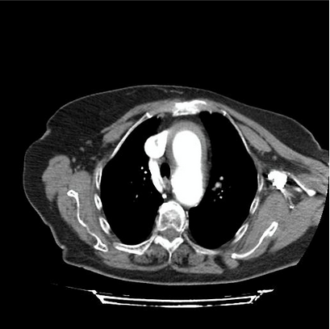
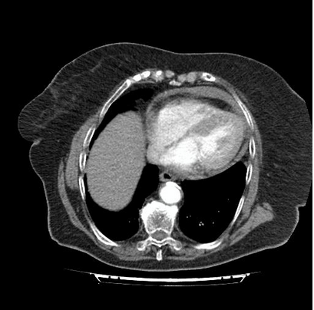
Diagnosis: Aortic Intramural Hematoma with rupture in the pericardial sac

Slide 41
Τύποι διαχωρισμού
Τύπος Α. Ο πιο συνηθισμένος και επικίνδυνος τύπος, που περιλαμβάνει την ανιούσα αορτή, και μπορεί να επεκταθεί στην κοιλιά.
Τύπος Β. Αυτό περιλαμβάνει την κατιούσα αορτή και μπορεί επίσης να επεκταθεί στην κοιλιακή χώρα.

Slide 42
Παράγοντες κινδύνου:
Μη ελεγχόμενη υπέρταση
Αθηροσκλήρωση
Το προϋπάρχον ανεύρυσμα αορτής
Δίπτυχη αορτική βαλβίδα
Στένωση ισθμού αορτής
Γενετικοί παράγοντες όπως Σύνδρομο Turner, Marfan, Ehlers-Danlos, Loeys-Dietz.

Slide 43
Οξεία πνευμονική εμβολή

Slide 44
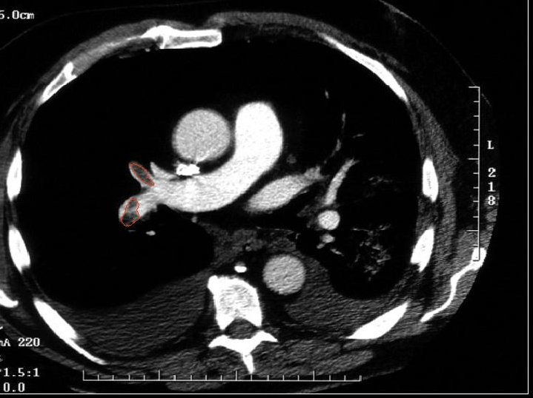
Spiral CT

Slide 45


Slide 46
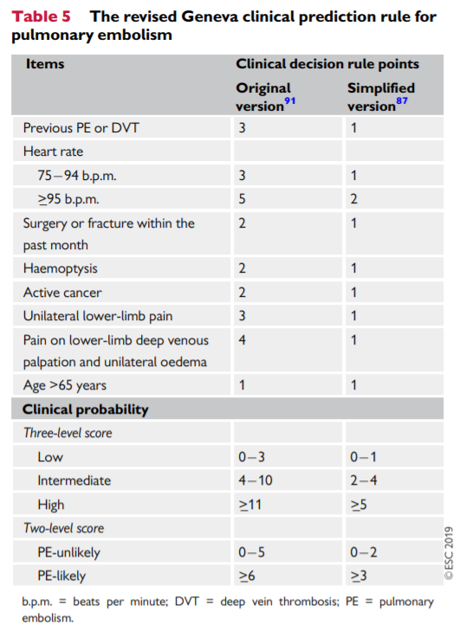
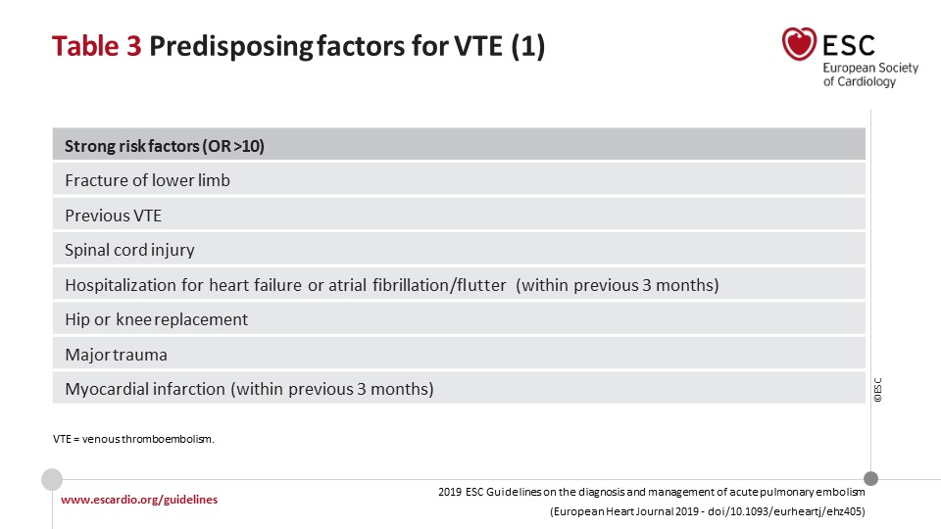
Διαγνωστικά κριτήρια

Slide 47
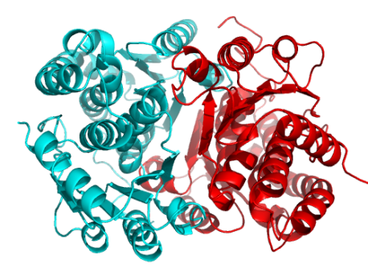
D-dimmers
Αποτελούν προϊόντα αποδόμησης της ινικής. Εφόσον προσδιορίζονται με την μέθοδο ELISA, τιμές >500μg/l (ηλικία x 10) έχουν ευαισθησία στη διάγνωση της πνευμονικής εμβολής που αγγίζει το 99%.
Ωστόσο, ενώ τα D-dimmers έχουν άριστη αρνητική προγνωστική αξία, η ειδικότητα τους είναι πολύ χαμηλή δεδομένου ότι αυξάνονται και σε διάφορες άλλες καταστάσεις όπως όγκους, φλεγμονή, λοίμωξη, νέκρωση, κ.λ.π.
Αυτό σε ορισμένες ομάδες ασθενών (π.χ. ηλικιωμένοι με παρατεταμένες νοσηλείες) μεταφράζεται σε ειδικότητα <9%.

Slide 48
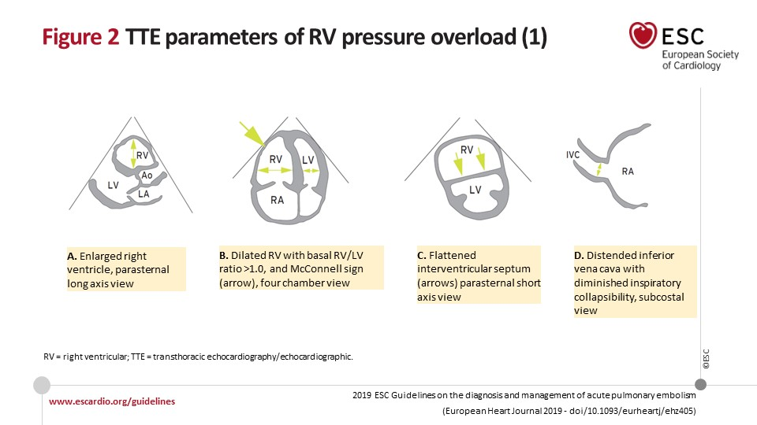
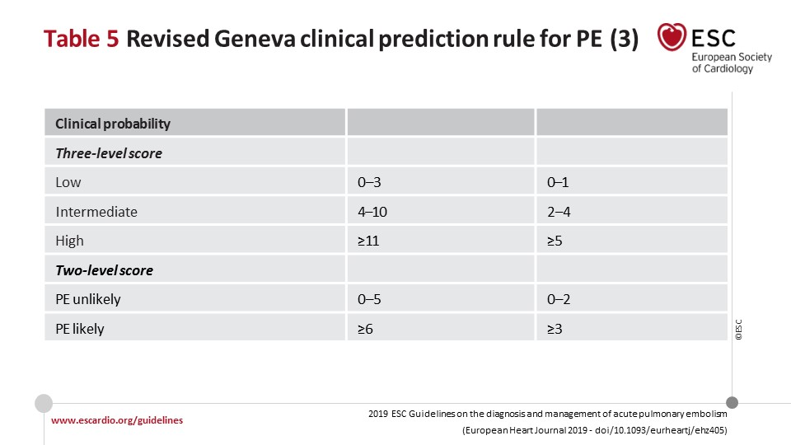

Slide 49
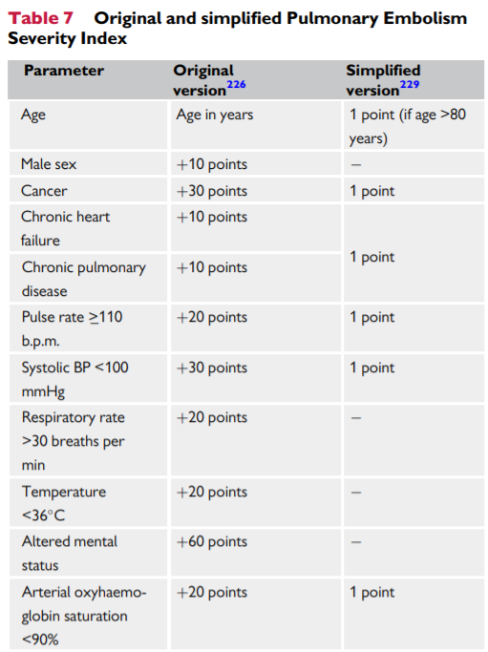
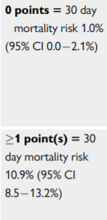
PESI=διαστρωμάτωση κινδύνου

Slide 50
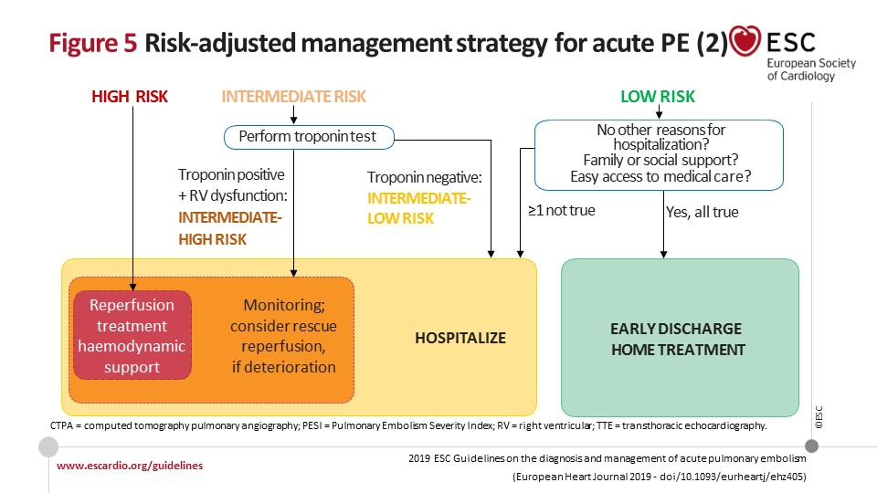
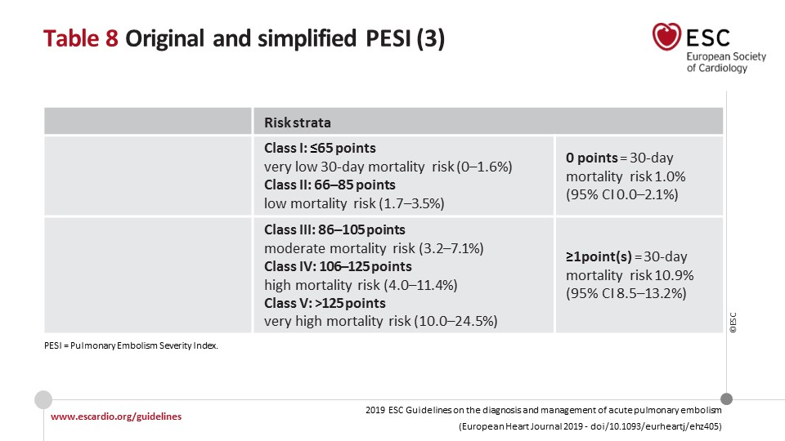
PESI≥=1
PESI=0

Slide 51


ΗΚΓ: SR ταχυκαρδία + RBBB (μη προϋπάρχων) + LAH

Slide 52

Α/α θώρακα: Πνευμονική ολιγαιμία δεξιά

Slide 53

Αέρια αίματος

Slide 54

Ηχωκαρδιογράφημα

